Slide 1
Chương 4: Các kiến trúc và chuẩn mạng

Slide 2
Các kiến trúc và chuẩn mạng
1. Khái niệm
2. Các kiến trúc mạng chính
3. Các kiến trúc mạng kết hợp
4. Các chuẩn mạng Ethernet

Slide 3
1. Khái niệm
Là các sơ đồ kết nối giữa các node trong mạng.
Kiến trúc mạng bao gồm:
  Kiến trúc vật lý: sơ đồ đi dây giữa các node
  Kiến trúc logic: sơ đồ tín hiệu di chuyển giữa các node
  Kiến trúc tuyến (Bus)
  Kiến trúc sao (Star)
  Kiến trúc vòng (Ring)
  Kiến trúc lưới ( Mesh)
  Kiến trúc tế bào (Cellular)
  Kiến trúc kết hợp Star – Bus
  Kiến trúc kết hợp Star - Ring

Slide 4
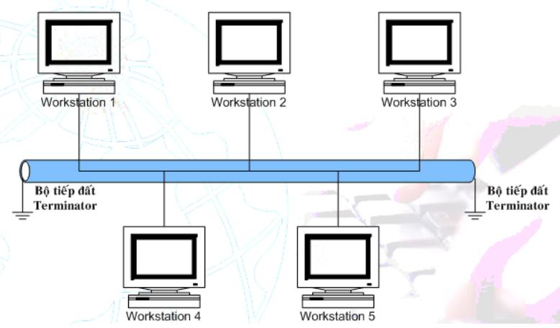
  2.1 Kiến trúc tuyến (Bus)
  Dùng một sợi cáp kết nối trực tiếp với tất cả các máy tính trong mạng
  Ưu điểm: giá thành rẻ, dễ lắp đặt, có khả năng mở rộng
  Khuyết điểm:
    Băng thông giảm khi số lượng máy tăng lên
    Dễ mất kết nối , dễ bị nhiễu
    Khi lỗi xảy ra rất khó phát hiện ( khi cáp mạng, đầu nối bị sự cố)

Slide 5
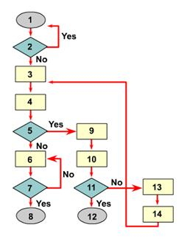
2.1 Kiến trúc tuyến (tt)
Kỹ thuật CSMA/CD
  Host muốn gởi dữ liệu
  Tín hiệu trên đường truyền ?
  Chuẩn bị frame để gởi
  Gởi Frame đi
  Kiểm tra Collision ?
  Tiếp tục gởi frame
  Đã gởi xong dữ liệu ?
  Kết thúc gởi dữ liệu
  Phát sinh tín hiệu tắt nghẽn (JAM)
  Số làn đã gởi tăng lên 1
  Số làn đã gởi quá lớn ?
  Hủy bỏ việc truyền dữ liệu
  Dùng thuật toán backoff để tính toán thời gian chờ (t ms)
  Chờ t ms, sau đó gởi lại

Slide 6
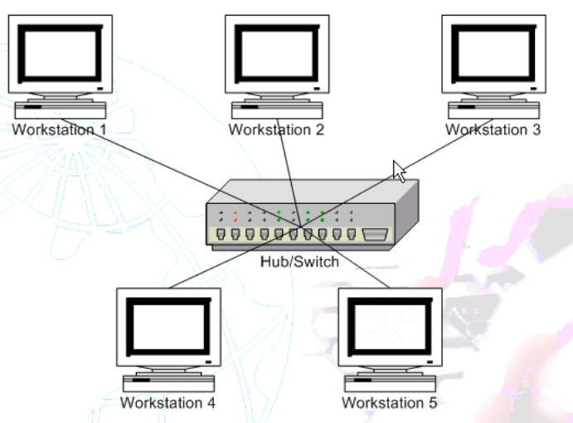
2.2 Kiến trúc mạng sao (star)
Kết nối tập trung các máy tính vào một thiết bị trung tâm( thường là Hub hoặc switch)
Ưu điểm:
    Quản lý tập trung, một thiết bị trong mạng bị hỏng thì nó không ảnh hưởng tới những thiết bị khác
    Cho phép ta mở rộng và thu hẹp mạng dể dàng
Khuyết điểm: tốn nhiều dây, khi thiết bị trung tâm bị hỏng sẽ dẫn tới toàn bộ hệ thống ngừng hoạt động

Slide 7
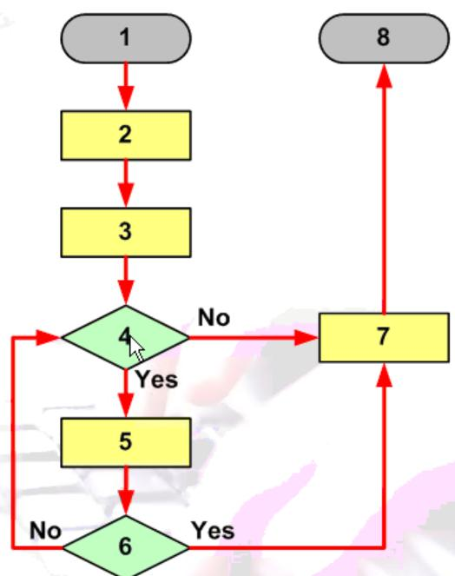
2.2 Kiến trúc mạng sao (tt)
Kỹ thuật Token – Ring
  Bắt đầu
  Chờ thẻ bài (token)
  Giữ thẻ bài
  Có muốn gởi dữ liệu ?
  Gởi dữ liệu đi
  Đã hết thời gian cho phép ?
  Giải phóng thẻ bài
  Kết thúc

Slide 8
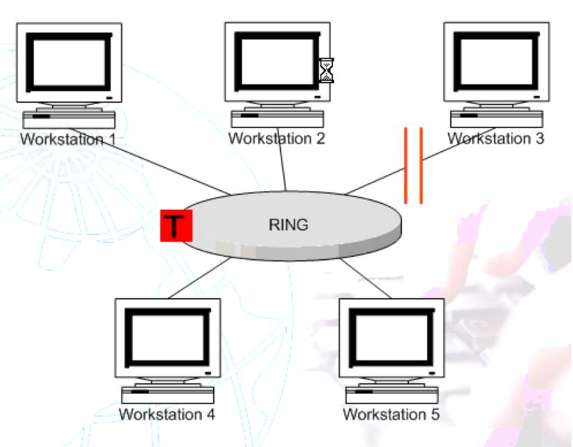
  2.3. Kiến trúc vòng
Các máy tính được nối với nhau thành 1 vòng khép kín và dùng thẻ bài điện tử (token) để điều khiển việc truyền dữ liệu
Ưu điểm:
    Mỗi lúc chỉ có một máy truyền, quyền ưu tiên truyền trên mạng giống nhau không phụ thuộc vào tốc độ máy.
    Ít bị giảm băng thông khi số lượng máy tăng lên.
Khuyết điểm: Khi một trạm bị ngưng toàn bộ hệ thống bị ngưng, thường người ta dùng hai vòng chạy ngược nhau để backup.

Slide 9
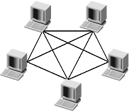
2.4 Kiến trúc lưới
Từng cặp máy tính được kết nối trực tiếp với nhau tạo thành một lưới mạng
Thường thì mạng này xuất hiện khi các máy tự kiết nối với nhau vào mạng chứ ít khi chúng ta sử dụng kiến trúc mạng này

Slide 10
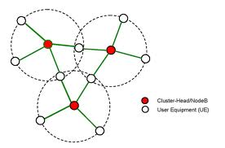
2.5 Kiến trúc Cellular
Mỗi tế bào mạng có một trạm trung tâm phục vụ cho các thuê bao trong vùng, các thuê bao kết nối với trạm phục vụ bằng tín hiệu radio, thường dùng trong mạng điện thoại di động hoặc trạm phát WIFI

Slide 11
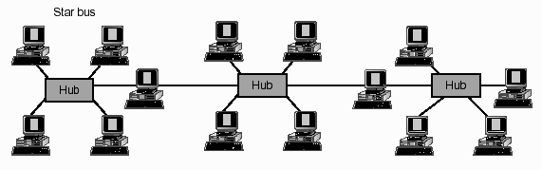
3. Các kiến trúc mạng kết hợp
Mạng star – bus : là mô hình kết hợp mạng star với mạng bus
  Kiến trúc này chúng ta hay gặp khi đi mạng trong một tòa nhà nhiều tầng

Slide 12
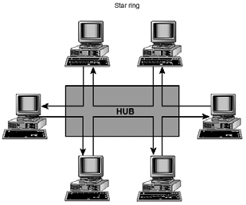
3. Các kiến trúc mạng kết hợp (tt)
Mạng star – ring : Các máy trong mạng nối sao với nhau thông qua một thiết bị trung tâm

Slide 13
4. Các chuẩn mạng Ethernet
Ethernet
        FDDI (Fiber Distributed Data Interconnection)

Slide 14
4. Các chuẩn mạng Ethernet (tt)
Được phát triển bởi Xerox, Digital, Intel vào đầu thập niên 1970
Tốc độ ban đầu 2,94 Mbps sau đó phát triển lên tốc độ 10Mbps
Thường có cấu hình star hoặc bus
Sử dụng kỹ thuật IEEE 802.3
Tốc độ truyền 10-100Mbps hay 1Gbps
Hoạt động ở lớp DATA Link Layer
Sử dụng cáp: thin cable(thinknet), thick cable (thicknet), UTP, STP, FTP

Slide 15
4. Các chuẩn mạng Ethernet (tt)
Tên của chuẩn Ethernet thể hiện 3 đặc điểm:
  Con số đầu tiên thể hiện tốc độ truyền tối đa
  Từ tiếp theo thể hiện tín hiệu dải tần cơ sở được sử dụng có cần phải thực hiện điều chế hay không ? (Base hay Broad)
  Các ký tự còn lại thể hiện các loại cáp được sử dụng
  Các chuẩn chính
  10Base5 – dùng cáp đồng trục loại lớn
  10Base2 – dùng cáp đồng trục loại nhỏ hơn
  10BaseT – dùng cáp xoắn đôi không bảo vệ
  10BaseF – dùng cáp quang
  VD: chuẩn 10Base2
  Tốc độ truyền tối da là: 10Mbps
  Sử dụng tín hiệu Baseband
  Sử dụng cáp Thinnet

Slide 16
4. Các chuẩn mạng Ethernet (tt)
Các loại Ethernet băng tầng cơ sở
  10Base2: tốc độ 10 Mbps, nhỏ hơn 200, dùng cáp thinnet (cáp đồng trục nhỏ)
  10Base5: tốc độ 10 Mbps, nhỏ hơn 500m, dùng cáp thicknet( cáp đồng lớn)
  10BaseT: tốc độ 10 Mbps, dùng cáp xoắn đôi (Twisted Pair)
  10BaseFL: tốc độ 10 Mbps, dùng cáp quang (Fiber optic)
  100BaseT: tốc độ 100 Mbps, dùng cáp xoắn đôi( Twisted Pair)
  100BaseX: tốc độ 100 Mbps, dùng cho mã hóa đường truyền
    100BaseT4 – gồm 4 cặp dây xoắn
    100BaseTX – dùng 2 cặp dây xoắn
    100BaseFX – dùng cáp quang gồm 2 lỗi trong cáp
  100VG-AnyLAN: tốc độ 100 Mbps, dùng kết hợp Ethernet và Token Ring
  1000BaseX: tốc độ 1000 Mbps
    L – dùng sợi quang, bước sóng dài (cáp quang)
    S – dùng sợi quang, bước sóng ngắn (cáp quang)
    C – dùng cáp đồng
  1000BaseT:tốc độ 1000 Mbps sử dụng cáp UTP Cat 5, 5e, 6, 6e

Slide 17
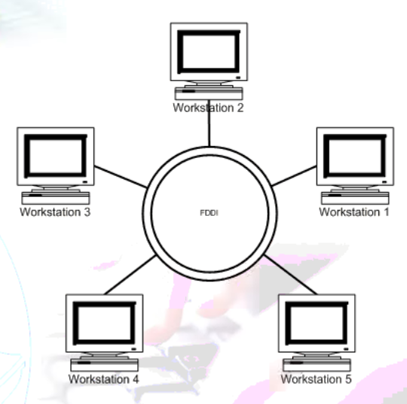
4.2 FDDI (Fiber Distributed Data Interconnection)
FDDI là công nghệ mạng vòng sử dụng tin bài (token) truyền dữ liệu ở tốc độ cao 100Mbps, có thể đạt tốc độ 1Gbps
Dùng cáp quang để kết nối 2 vòng Ring

Slide 18
4.2 Cách hoạt động FDDI
Thẻ bài được luân chuyển trên cả vòng
Máy muốn truyền dữ liệu thì phải giữ được thẻ bài
Bình thường, thẻ bài chỉ hoạt động trên một vòng
T

Slide 19
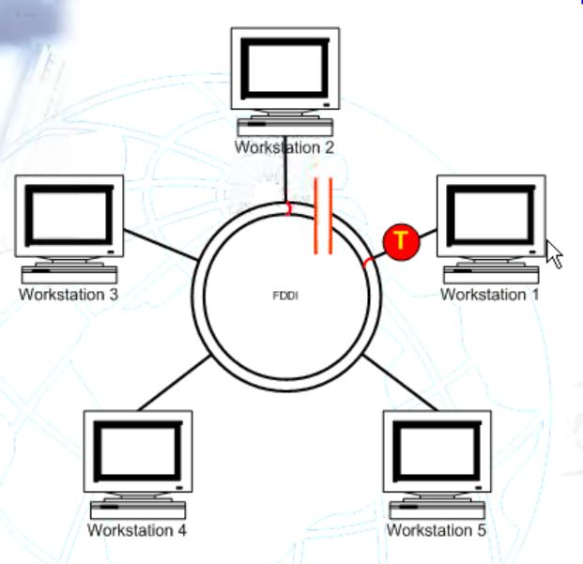
4.2 Cách hoạt động FDDI
Khi có sự cố ( đứt cáp trên cả 2 vòng) :
  Thiết bị đấu nối sẽ tự phát hiện sự cố và sẽ ghép 2 vòng thành 1 vòng kín. Vì vậy, tín hiệu sẽ hoàn toàn không đi qua đoạn mạng bị sự cố
T

Slide 20
Hết Chương 4
www.themegallery.com

